Slide 1


义务教育《信息科技》四年级上册
第2单元 争做家乡推广大使
——合理选择数据
淮北市第一实验小学 孙启超

Slide 2

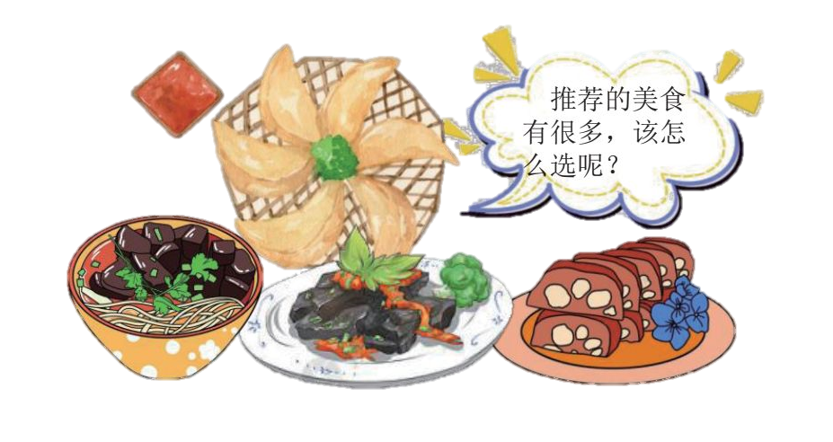
发现问题
我们的家乡不仅风景优美，而且拥有丰富的特产。每一道美食都展现着深厚的文化底蕴，被赋予独特的故事，成为家乡闪耀的名片。你的家乡有哪些美食?在推荐的众多美食中，你能选出一种最具代表性的家乡美食，向外地来访的客人介绍吗?

Slide 3


明确目标
能够根据需求合理选择数据，在收集数据时具有数据安全的意识。
选择并推荐一种家乡特色美食。

Slide 4





1．收集家乡美食
2. 了解数据选择方法
1. 数据的特点
2. 数据选择应关注的因素
1. 确定家乡特色美食的遴选标准
2. 选择家乡特色美食
第6课 遴选家乡特色美食

Slide 5


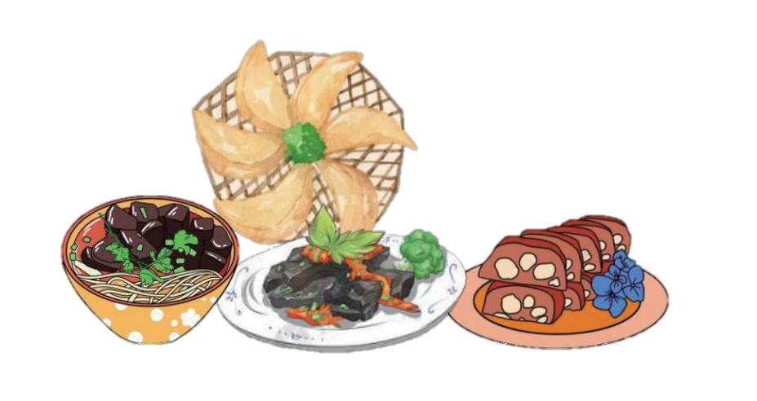
1.获取家乡美食的途径
2.收据家乡美食数据

Slide 6


1．收集家乡美食
家乡有哪些美食？试着收集家乡美食的相关数据，并按照示例记录在表中，包括菜名、食材、口味、做法等。和同学分享你的收获。
获取家乡美食途径
美食名称 | 美食简介 | 获取方式
三河米饺 | 产地:肥西县三河古镇 食材:籼米粉、五花肉、河虾等 做法:油炸 口味:外皮微酥脆、馅味鲜美 | □实地考察 □网络搜索 □

Slide 7


1．收集家乡美食
搜一搜
选择正规的搜索引擎网站，尝试着收集家乡美食的相关数据，并记录在活动表中和同学分享你的收获。
收集家乡美食数据
美食名称 | 美食简介数据 | 获取网站

Slide 8
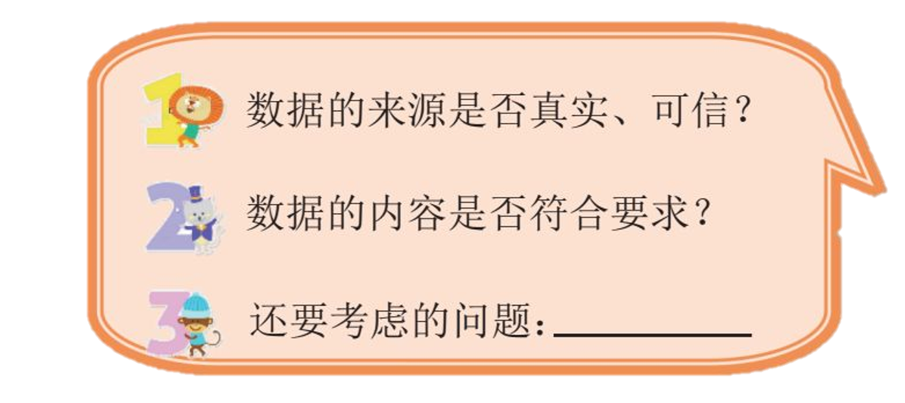

2．了解数据选择的方法
想一想
想要从众多的数据中挑选出准确、有效的数据，需要进行多方面考虑。想一想，要想判断一种美食是否为家乡特色美食，可以从哪些方面进行考虑？

Slide 9

2．了解数据选择的方法
填一填-
可以通过表格的方式呈现给大家。
数据来源：□美食产地 □历史渊源 □
数据内容：□口味特色 □口碑好评 □
判断一种美食是否为家乡特色美食，可以考虑：

Slide 10
由于数据的相关性、真实性、和时效性等特点，收集到的数据不能立即使用，要对其进行合理选择。

Slide 11


1.确定家乡特色美食的遴选标准
2.选择家乡特色美食

Slide 12
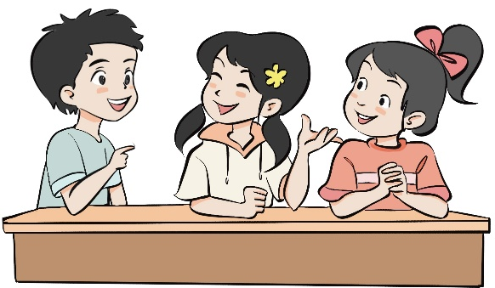
1．确定家乡特色美食的遴选标准
家乡的特色美食不仅体现在独特的口味上，还应代表本地人的饮食文化和生活习惯，反映一定的历史文化传承。和同学讨论一下，明确家乡特色美食遴选标准并填在下表中。
标准 | 具体内容
地域特色 | □是否用本地优质食材 □是否体现本地传统制作工艺 □
口味特色 | □是否具有独特的口感 □是否有较高的口碑 □

Slide 13
1．确定家乡特色美食的遴选标准
说一说
分组合作，根据搜集到的美食数据，制定本组美食遴选标准并完成表格
标准 | 景点相关信息
地域特色 | □是否用本地优质食材 □是否体现本地传统制作工艺 □
口味特色 | □是否具有独特的口感 □是否有较高的口碑 □
历史渊源 | □是否产自本地 □是否在本地具有较高知名度 □
制定美食遴选标准

Slide 14
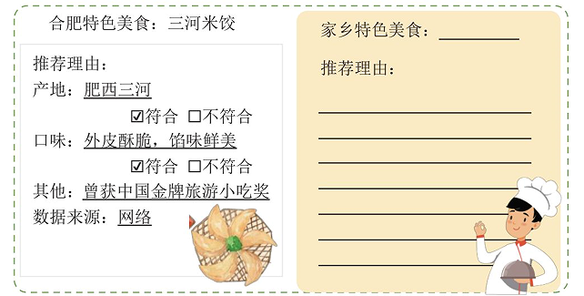
2．选择家乡特色美食
根据遴选标准，从推荐的家乡美食中，挑选出一种具有本地特色的美食，如下图 所示。

Slide 15
2．选择家乡特色美食
做一做
根据遴选标准选出自己组认为最具特色的家乡美食，并制作成美食手抄报。
制作美食手抄报
请在此处展示你的作品

Slide 16
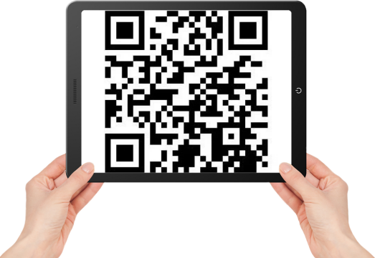
2．选择家乡特色美食
选一选
分组汇报展示，通过问卷星进行投票点评，评选出最具特色的家乡美食。
评选家乡特色美食

Slide 17



1．数据的特点
2．数据选择应关注的因素

Slide 18
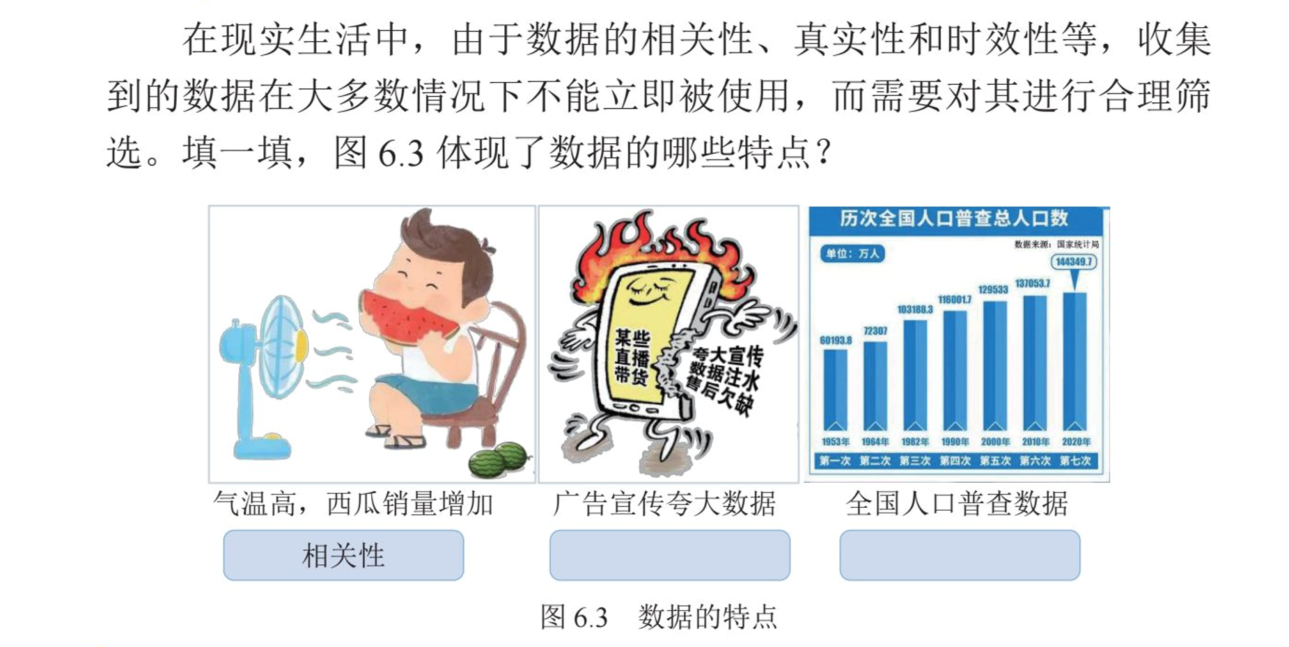
1．数据的特点
在现实生活中，由于数据的相关性、真实性和时效性等，收集到的数据在大多数情况下不能立即被使用，而需要对其进行合理选。下图分别体现了数据的一些特点。

Slide 19
1．数据的特点
填一填
下图中体现了数据的哪些特点？
相关性

Slide 20
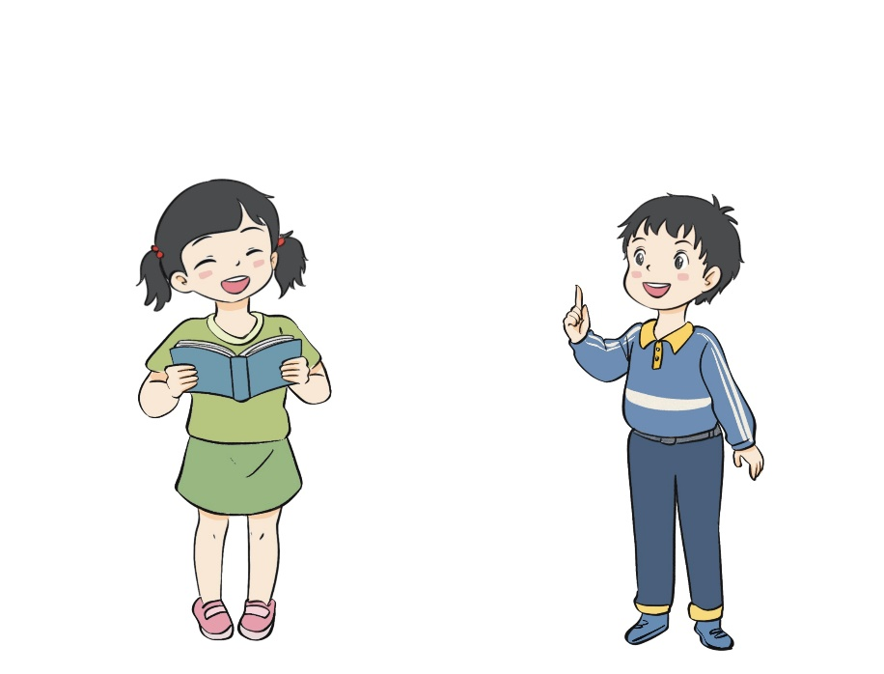
2．数据选择应关注的因素
数据的来源非常广泛，在选择数据时，要遵守相关的法律法规，不能非法获取、利用数据。同时，为了保证数据的准确性和时效性我们应当选择官方或权威部门发布的数据。

Slide 21
2．数据选择应关注的因素
填一填
选择数据时应关注哪些因素？
遵守相关的法律、法规
保证数据的准确性
选择数据
保证数据的实时性

Slide 22



Slide 23

1.学校计划评选文明班级，要求提供近一年的相关资料。下表中列举了四（1）班收集的部分数据，把可用于评选文明班级的数据选出来，并说说你的理由。
数据内容 | 是否可用 | 理由
课后集体打扫校园卫生的视频
四（2）班同学演讲比赛一等奖证书
全班同学在课堂上认真听课的照片
前年四（1）班某同学市作文评选获奖证书

Slide 24
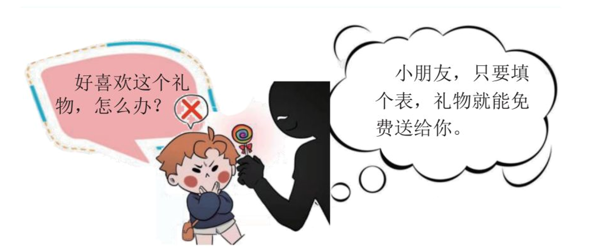
2.学校门口经常有填写信息，送小礼物的活动。如图所示，遇到这种情况你会怎么做呢？想一想，当你的个人数据被陌生人获取后，会有什么样的后果？

Slide 25

义务教育《信息科技》四年级上册
第2单元 争做家乡推广大使——数据收集
第6课 遴选家乡特色美食

